Slide 1
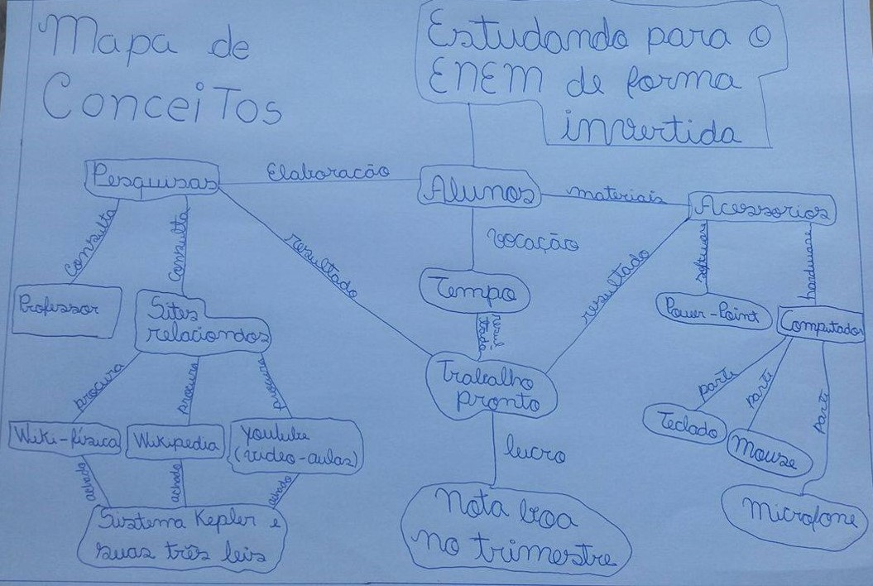
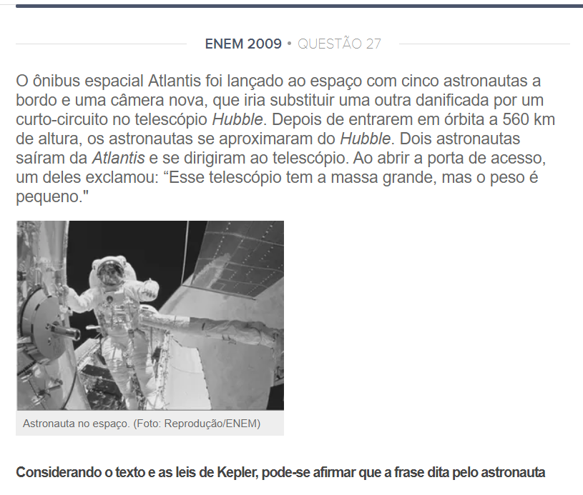
Oficina Pedagógica do Diagrama de Gowin
Piúma-ES, Abril de 2018
PODCAST: ESTUDANDO PARA O ENEM DE FORMA INVERTIDA Sistema Kleper e suas Leis do Sistema Planetário
Fernando Tiago do Nascimento
Orietador: Lucas Antonio Xavier
EEEFM Profª Filomena Quitiba - lucas.perobas@gmail.com
Domínio Conceitual
Domínio Metodológico
Filosofia:
Estudando para o ENEM de forma Invertida
Asserções de valor: A atividade que realizamos trouxe benefícios para os alunos que gostariam de cursa o ENEM, pois ajuda na aprendizagem da física. Com o diagrama V para estudar para o ENEM. Ficou mais fácil de entender as partes da física que vemos na escola, portanto, facilita bastante a compreensão dos assuntos que podem cair no ENEM
Teoria: Sistema Kleper
Princípios:
Lei Orbitas Elípticas
Lei das Áreas
Lei dos Períodos
Asserções de conhecimento:
Percebemos a importância dos conceitos da física, envolvidos na questão do Enem.
Importância da revisão para treinar nossos conhecimentos.
3. O diagrama V ajuda e auxilia no estudo para o ENEM.
Orbitas Elípticas: Os satélites são projéteis disparados com uma velocidade tal que não possam mais aterrissar. Eles caem continuamente rumo à Terra, porque são atraídos pela força da gravidade, mas a superfície curva da Terra impede-os de aterrissar.
Áreas: No cotidiano, é possível verificar a conservação da quantidade de movimento ao girar com os braços abertos, fechando-os em seguida, neste caso a velocidade angular aumenta. No processo inverso, a velocidade angular diminui.
Períodos: Máquinas simples são peças rígidas, tais como, barras, hastes, travessões (retos ou curvos), capazes de girar ao redor de um ponto ou eixo, denominado fulcro ou ponto de apoio. Tesouras, hastes de guarda-chuva, alicates, balanças, articulações das 'velhas' máquinas de escrever, remos, gangorras e tantos outros dispositivos funcionam baseados no princípio das alavancas. Em uma das extremidades da alavanca o operador aplica seu esforço (F) e ela transfere para a outra extremidade (ou região) uma força (R) para a 'carga' aí colocada.
Interpretações: de certa forma foi cansativo elaborar um trabalho envolto da compreensão do sistema Kleper e suas leis que manejam o sistema planetário. Mas de qualquer maneira foi gratificante focar nesses conceitos abordados.
Conceitos:
competência e habilidade.
Competências e habilidades
Resultados: Com este trabalho espero ter deixado claro a importância dos conceitos relacionados as leis planetárias e imagino como resultado uma nota gradativa.
Competência III - Selecionar, organizar, relacionar, interpretar dados e informações representados de diferentes formas para tomar decisões e enfrentar situações - problema.
Habilidade 20 – Utilizar leis físicas para interpretar processos naturais e tecnológicas que envolvem trocas de calor, mudanças de pressão e densidade ou interações físicas que provoquem movimentos de objetos.
Questão: 2009-27
Transformações: O trabalho tem como inspiração o podcast criado em sala, no qual teríamos que adquiri-lo novamente através do site wikifisica e teríamos que transforma-lo nesse esquema.
Fatos: Com esses materiais proporcionados pela Power point do Windows foi necessário certa vocação para elaborar o trabalho feito
.
Registros: Na construção do Podcast foram utilizados computador, papel A4t, microfone, sites relacionados a física , programa PowerPoint, entre outros materiais, ferramentas além do tempo para cada tarefa.
Evento: Podcast: Estudando para o Enem de forma Invertida
Série: 2° ano | Turma: M03 | Turno: matutino Leis de Kepler: movimento planetário ENEM: 2009 | Questão: 27|

